Slide 1
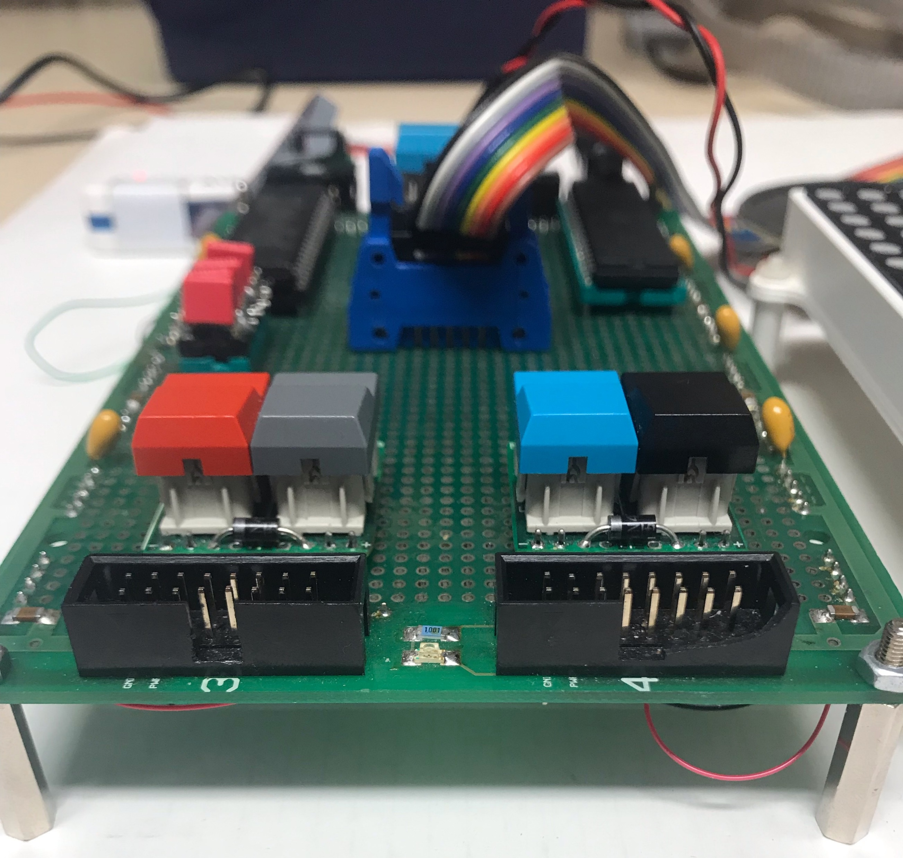
Tetris – Grupp 1

Slide 2
Innehåll:
Tetris (Knappar, spelplan, funktion, ljud)
Komponenter (Nämn SPI mellan processorer)
Kopplingsschema (Våra fina sladdar)
JSP (Exempel på kod // funktion?)
Svårigheter, Misstag
Avslut

Slide 3
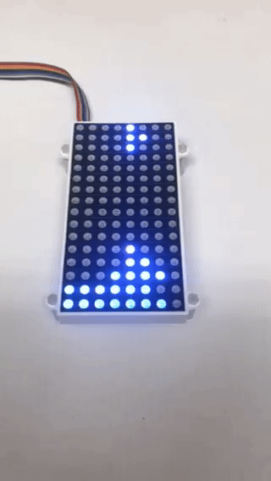
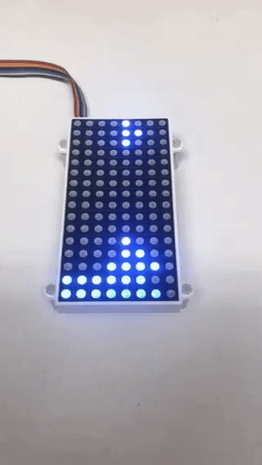
Tetris:
Kort om Tetris

Slide 4
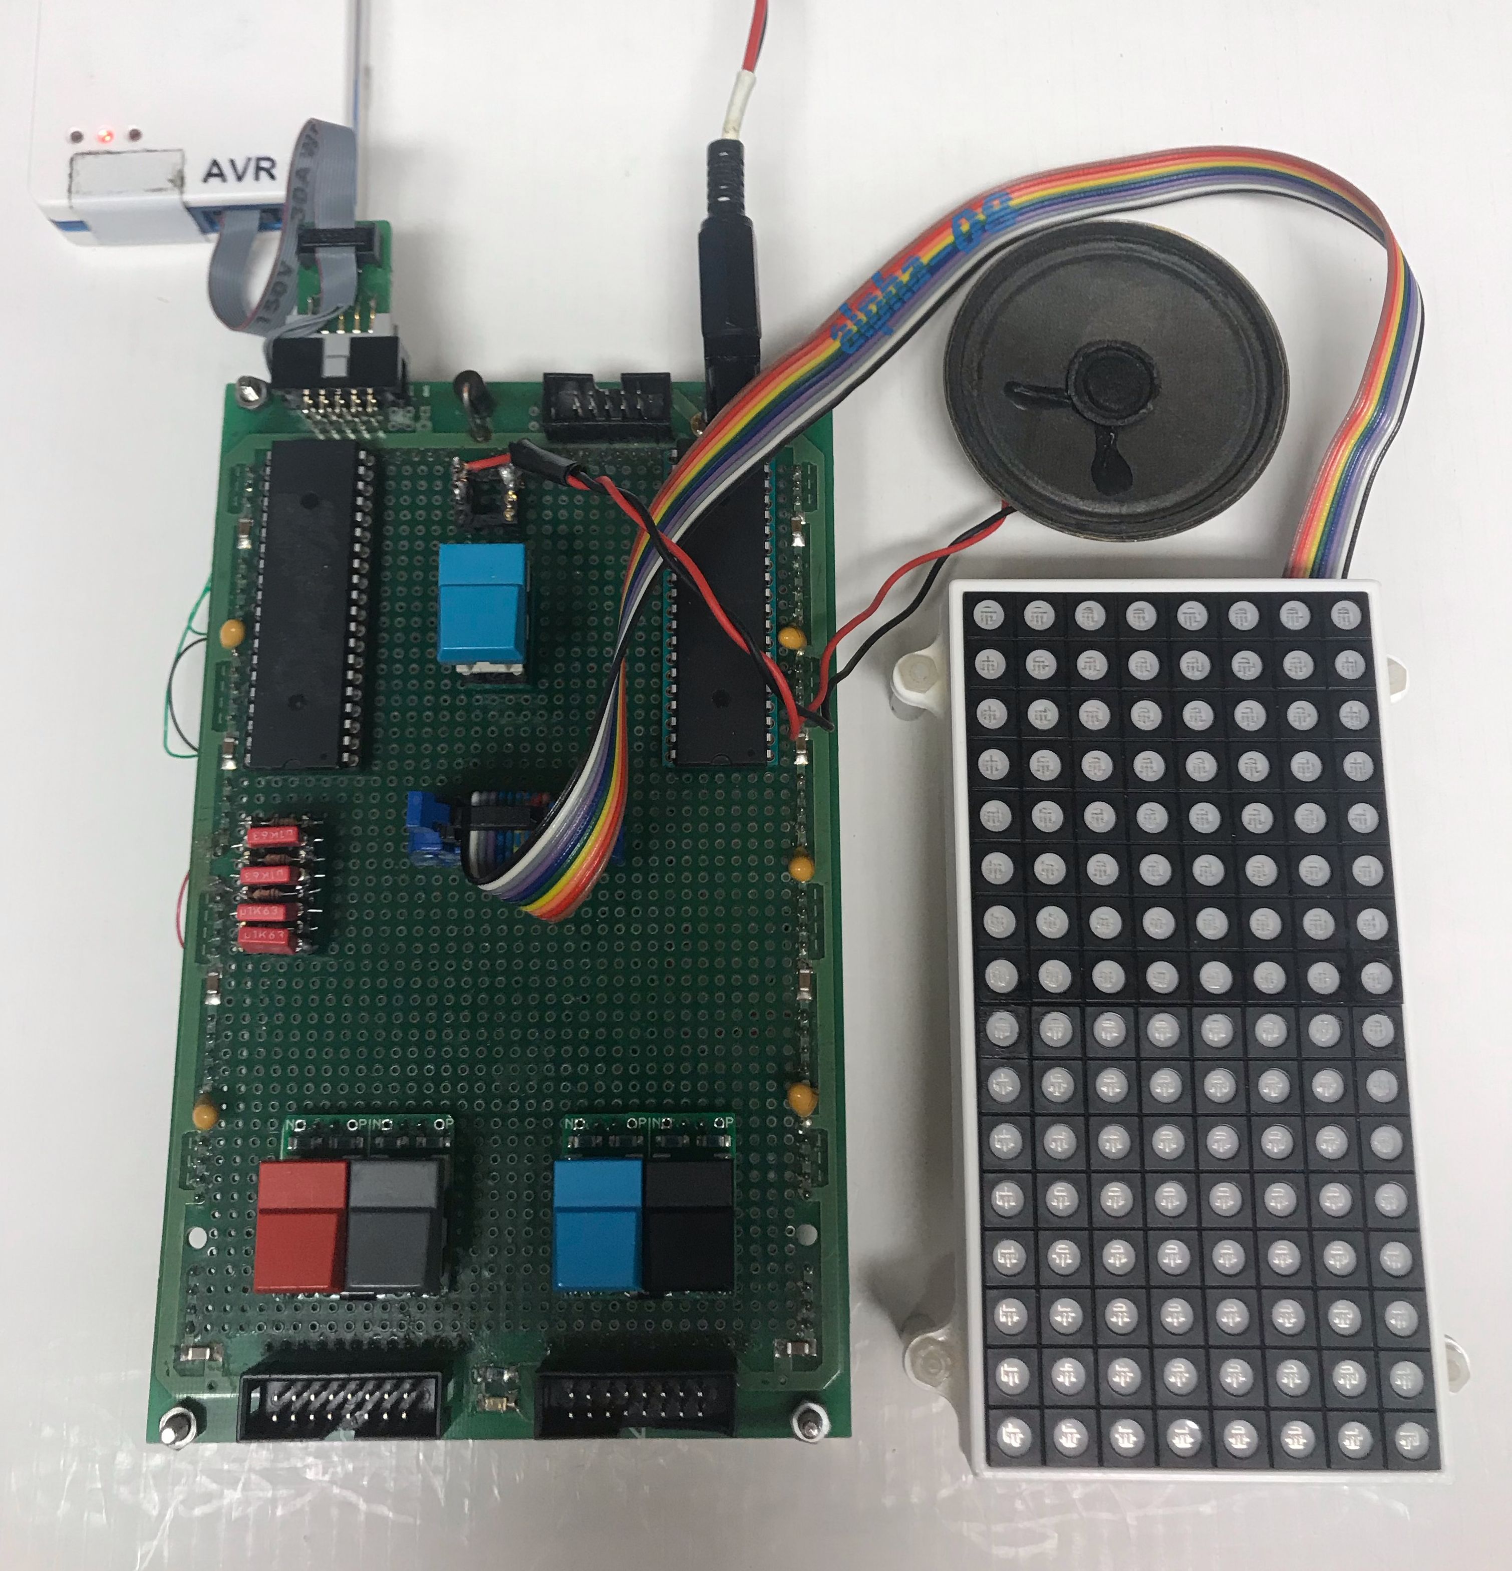
Komponenter:
10
AtMega16a (Spellogik)
Atmega16a (Ljud)
Inget
Rotation
Vänsterflytt
Högerflytt
Reset
Motstånd
HC595
Högtalare
Led 16x8 Matris
7
1 2
9
8
3 4 5 6
11

Slide 5
Kopplingschema:
INFOOOGA ☺

Slide 6
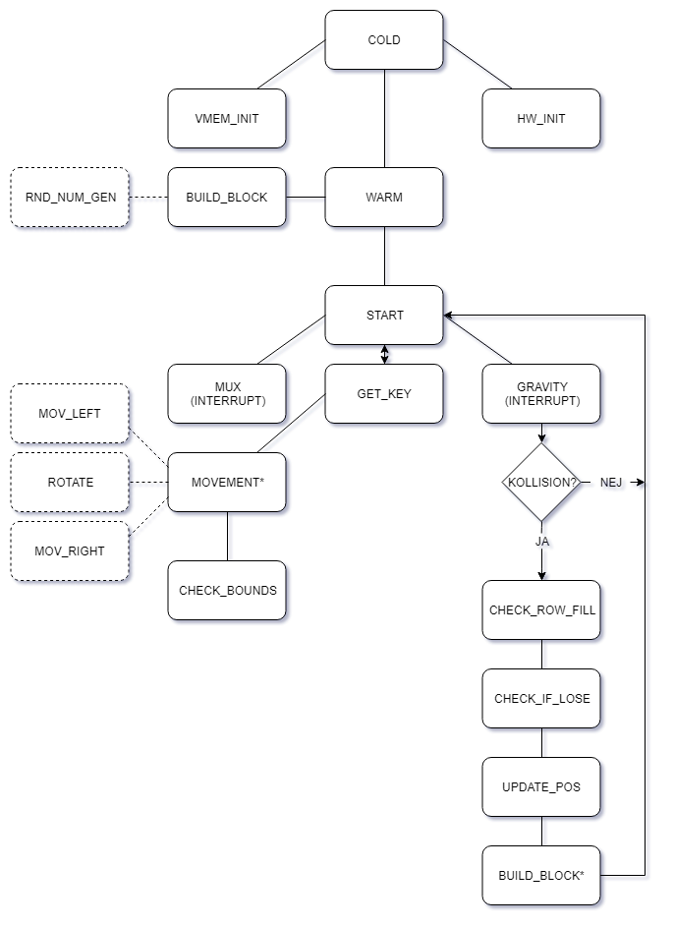
JSP:
☺

Slide 7
Svårigheter:
Skärm upp och ner
Rotation (hårdkodad)

Slide 8
Sammanfattning:
Tack för oss eller nått

